Slide 1
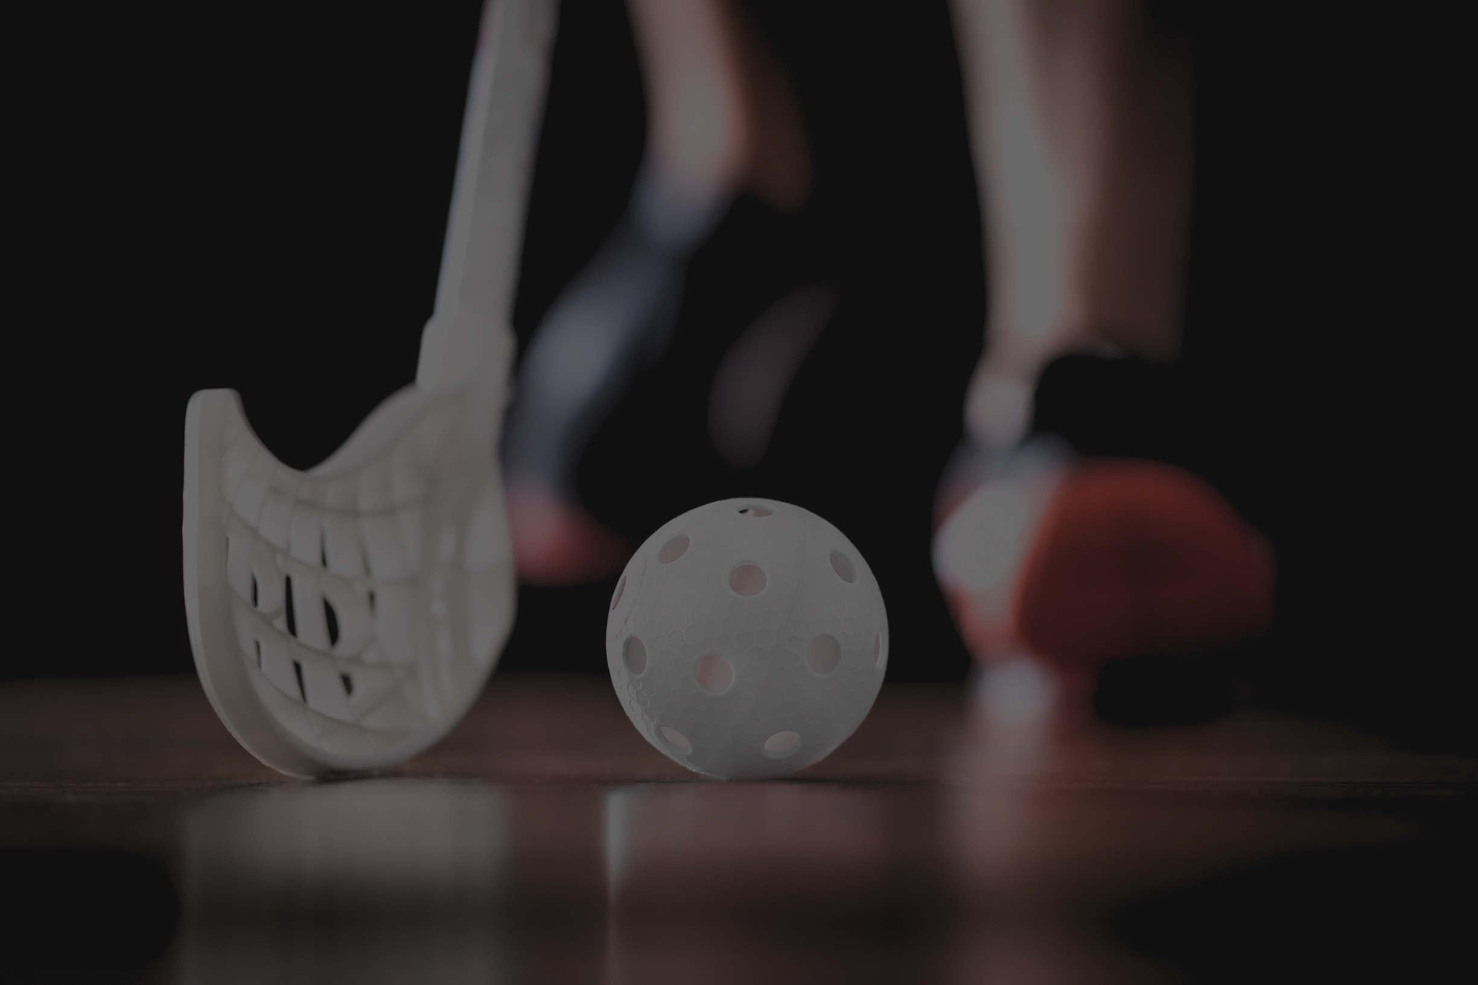


FÖRÄLDRARMÖTE
ÖJABY SPORT LAG
202X-XX-XX

Slide 2
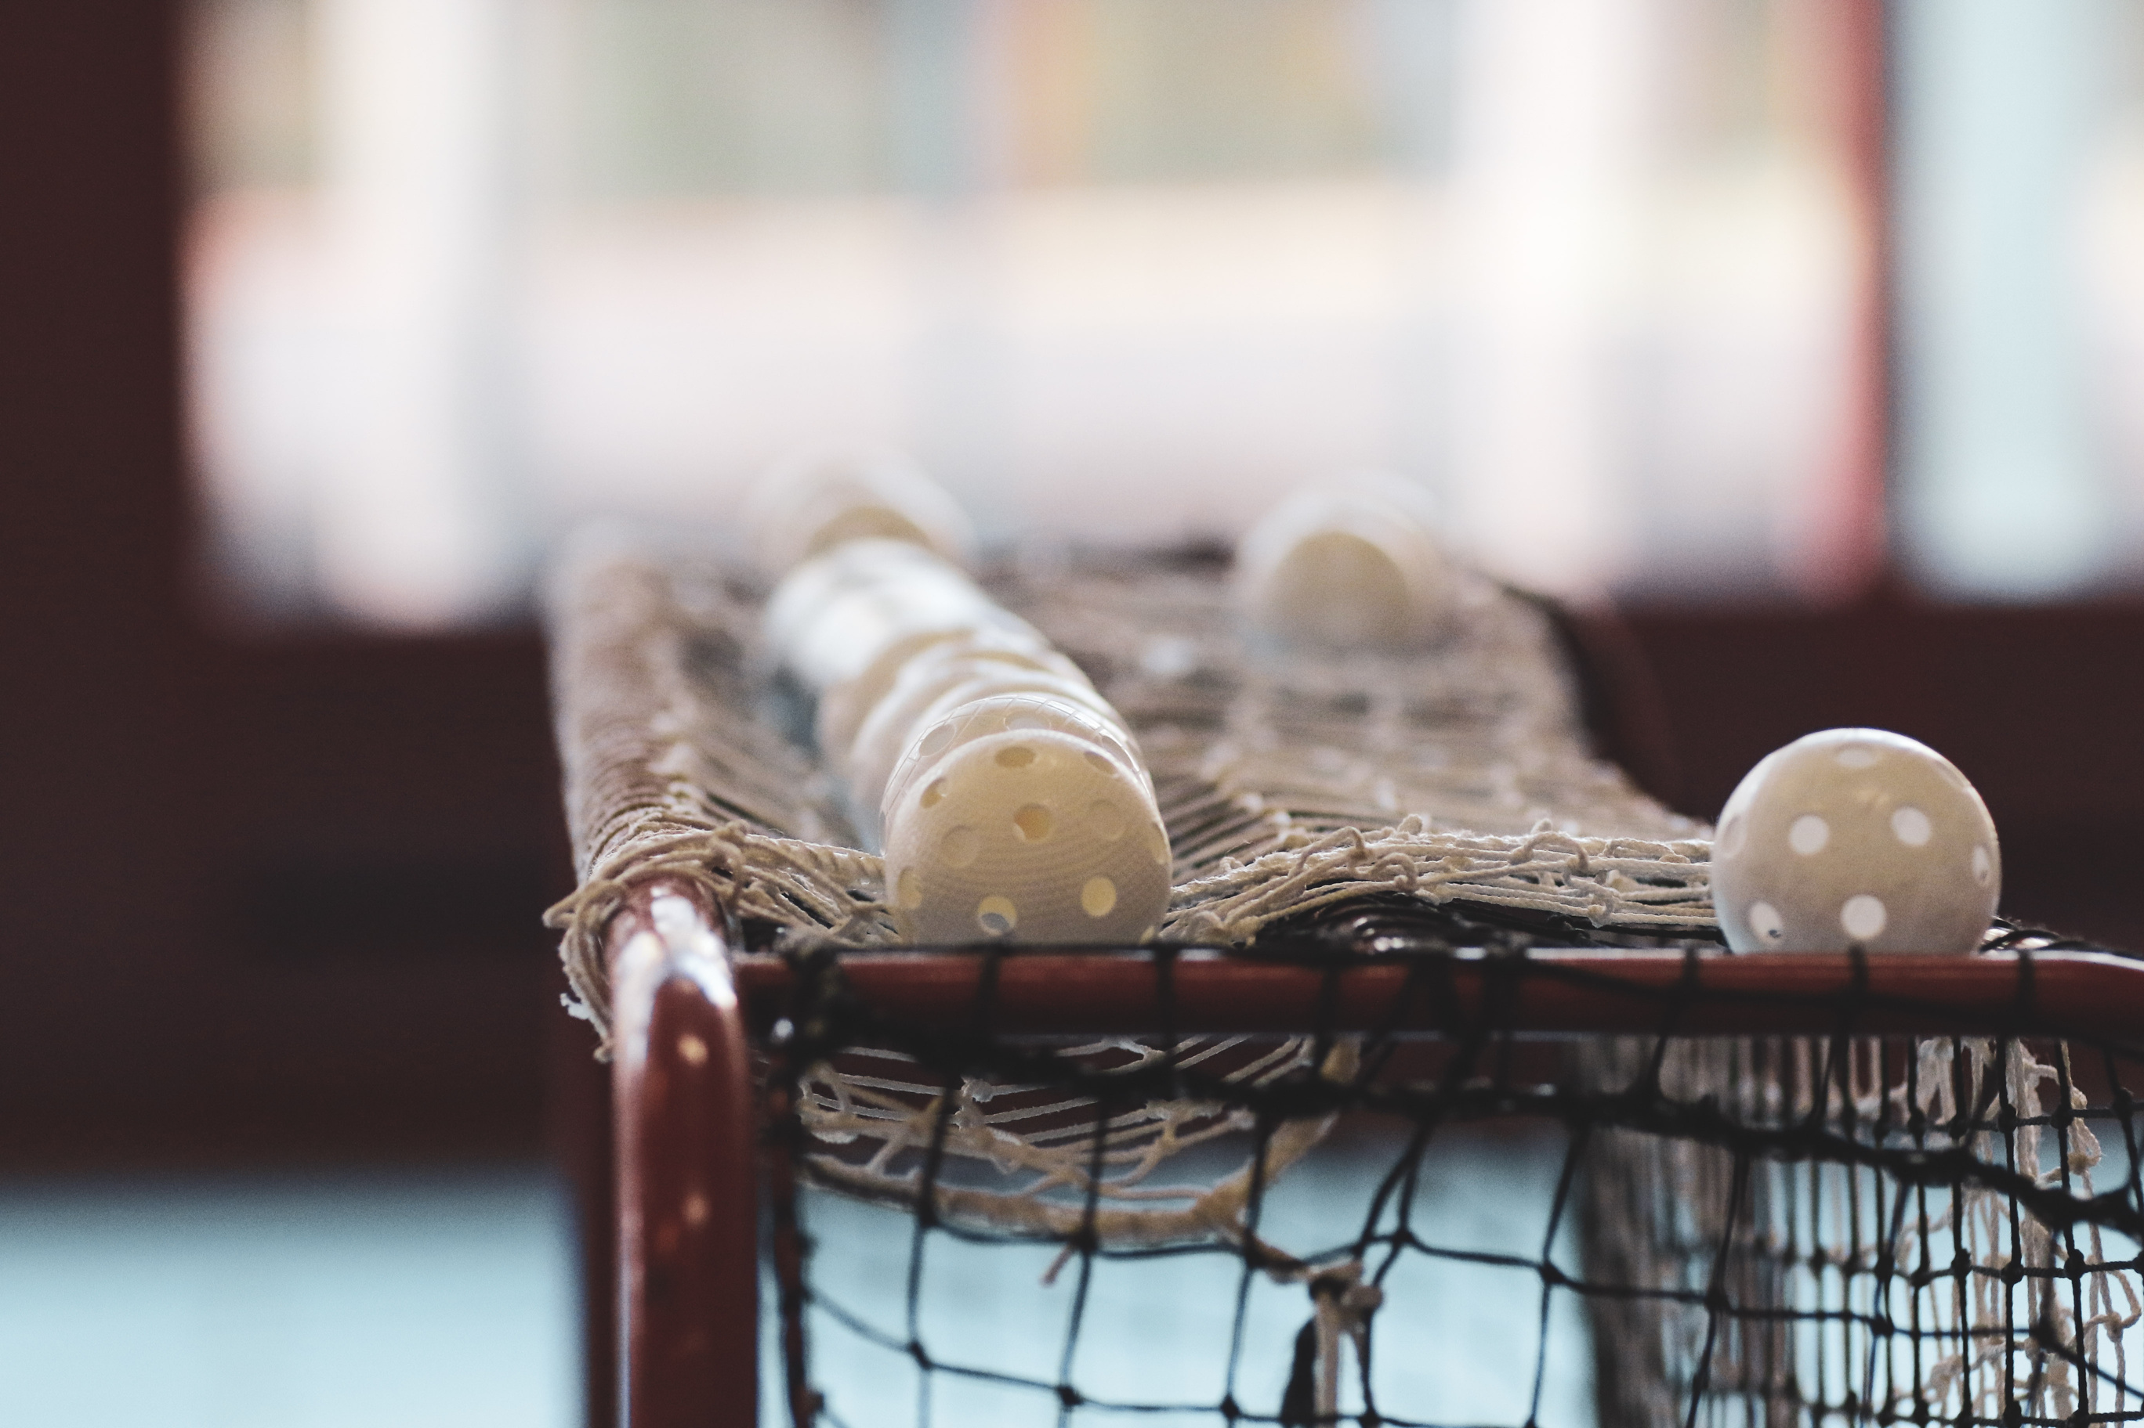
Agenda
  Presentation ledare
  Vakanta poster
  Vad vill Öjaby Sport?
    Föreningspolicy
    Lagpolicy
    Föräldrapolicy
  Bra att tänka på som förälder
  Träningsupplägg
  Matcher och cuper
  Föreningsaktiviteter:
    Loppisar
    Bingolotto-försäljning
    Utbyte seniorlag
Notes:
Anpassa efter just ert föräldrmöte

Slide 3

Namn | Roll | Ansvar
För- & efternamn | Lagledare | Kallelser träningar, matcher, planering cuper, matchställ, kassör
För- & efternamn | Huvudtränare | Ledare på träning och match, träningsupplägg och lagindelning matcher
För- & efternamn | Huvudtränare | Ledare på träning och match, träningsupplägg och lagindelning matcher
För- & efternamn | Hjälptränare | Ledare på träning och vid behov på match
För- & efternamn | Föräldraruppdrag | Fördela föräldraruppdrag matcher och loppis
Vakant | Försäljningsansvarig | Bingolottsförsäljning
Notes:
Fyll på med era roller i laget och lägg gärna upp vakanta platser som föräldrar kan hjälpa till med

Slide 4
Vakanta poster
  Hjälptränare
    Hjälpa till ca 1 träning i veckan, inga förberedelser
  Försäljningsansvarig
    Fördela Bingolotter och sammanställa försäljningen
Notes:
Exempel på vakanta platser. Fördela mycket av de uppdrag som tar tid från tränarna så ni delar på arbetet inom laget. Många kan hjälpa till med en begränsad del som försäljningsansvar, föräldrauppdrag osv.

Slide 5
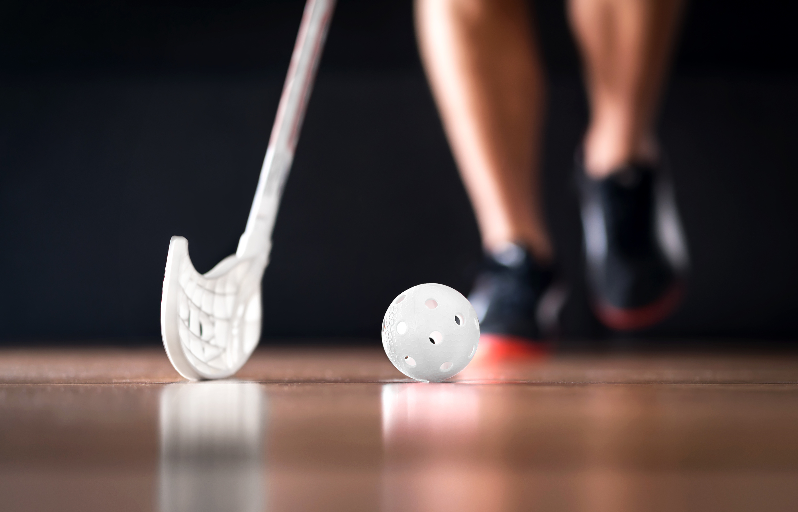
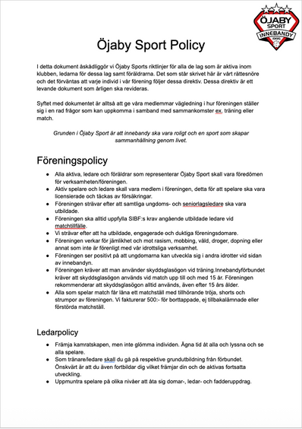

Vad vill Öjaby Sport?
Föreningspolicy
  Alla aktiva, ledare och föräldrar som representerar Öjaby Sport skall vara föredömen för verksamheten/föreningen.
  Aktiv spelare och ledare skall vara medlem i föreningen, detta för att spelare ska vara licensierade och täckas av försäkringar.
  Föreningen strävar efter att samtliga ungdoms- och seniorlagsledare ska vara utbildade.
  Föreningen ser positivt på att ungdomarna kan utveckla sig i andra idrotter vid sidan av innebandyn.
  För spelare som vill utvecklas ytterligare uppmuntrar vi samarbete med äldre lag inom föreningen. Fokus inom laget är att sammanhållning och ingen toppning i ung ålder. Från 13 år får dynamisk nivåanpassning göras för att utmana alla spelare inom laget. Men aldrig på bekostnad av lagsammanhållningen.
  Skyddsglasögon minst tom 15 år.
  Alla som spelar match får låna ett matchställ med tillhörande tröja, shorts och strumpor av föreningen. Vi fakturerar 500:- för borttappade, ej tillbakalämnade eller förstörda matchställ (2000 kr för målvaktsställ).
Läs hela här:

Slide 6
Vad vill Öjaby Sport?
Lagpolicy
5-7 år
  Verksamheten bedrivs i träningsgrupper.
  Ge alla som vill en möjlighet att prova på och testa.
  Träffas minst 1 ggr/vecka, ha roligt och skapa bra kamratanda.
  Verka för god stämning i gruppen.
  Utbilda spelarna i regelkunskap.
  Mångsidig träning med mycket klubb- och bollkontakt på träning.
  Innebandy ska vara roligt!
Läs hela här:
Notes:
Ta bort de slides som inte tillhör er åldersgrupp

Slide 7
Vad vill Öjaby Sport?
Lagpolicy
8-10 år
  Poolspel.
  Skapa förutsättningar för att behålla alla spelare.
  Innebandy är en av flera idrotter där mångsidighet uppmuntras.
  Studier ska prioriteras.
  Verka som goda representanter för klubben i alla sammanhang.
  Utveckla spelare såväl socialt som sportsligt.
  Alla ska få spela lika mycket och ingen form av toppning är tillåten.
  Spelaren skall uppmuntras att spela på olika positioner i laget.
  Passningsspelet och tekniken är centrala delar av träningen.
  Träning 2 ggr/vecka.
  Möjlighet vid stora grupper att starta med seriespel vid 10 års ålder. Cuper och lägeraktiviteter i laget ska alltid ha som syfte att stärka lagsammanhållningen.
  Innebandy ska vara roligt!
Läs hela här:
Notes:
Ta bort de slides som inte tillhör er åldersgrupp

Slide 8
Vad vill Öjaby Sport?
Lagpolicy
11-12 år
  Seriespel.
  Lära spelarna att ”tänka” innebandy (taktik, jobba individuellt).
  Fokus på att förbättra spelarnas tekniska och taktiska färdigheter.
  Träning 2 ggr/vecka.
  Försäsongsträning kan bedrivas om den inte påverkar sommarsäsongens aktiviteter.
  Ingen form av toppning är tillåten.
  Cuper och läger i laget ska alltid ha som syfte att stärka lagsammanhållningen. Inte tillåtet att endast välja ut vissa spelare som får erbjudande om deltagande.
  Innebandy ska vara roligt!
Läs hela här:
Notes:
Ta bort de slides som inte tillhör er åldersgrupp

Slide 9
Vad vill Öjaby Sport?
Lagpolicy
13-14 år
  Seriespel.
  Ge spelarna möjlighet att utvecklas efter egen talang, ambition och dynamisk nivåanpassa träning och matcher. Detta får inte ske på bekostnad av lagsammanhållning.
  Alla ska få spela. Träningsflit, ambition och inställning inverkar på
  speltiden. Kommunicera till spelare/vårdnadshavare vad som krävs för att få mer speltid.
  Träning 2-3 ggr/vecka.
  Högre krav på spelarnas inställning och ambition att utvecklas som spelare.
  Cuper och läger i laget ska alltid ha som syfte att stärka lagsammanhållningen. Inte tillåtet att endast välja ut vissa spelare som får erbjudande om deltagande.
  Innebandy ska vara roligt!
Läs hela här:
Notes:
Ta bort de slides som inte tillhör er åldersgrupp

Slide 10
Vad vill Öjaby Sport?
Lagpolicy
15-16 år
  Seriespel.
  Ge spelarna möjlighet att utvecklas efter egen talang, ambition och dynamisk nivåanpassa träning och matcher. Detta får inte ske på bekostnad av lagsammanhållning.
  Alla ska få spela. Träningsflit, ambition och inställning inverkar på
  speltiden. Kommunicera till spelare/vårdnadshavare vad som krävs för att få mer speltid.
  Högre krav på spelarnas inställning och ambition att utvecklas som spelare.
  Förbereda spelarna för junior- och seniorspel
  Träningar 3 ggr/vecka
  Sträva efter att hålla spelarna kvar i ungdomsserier så länge som möjligt.
  Innebandy ska vara roligt!
Läs hela här:
Notes:
Ta bort de slides som inte tillhör er åldersgrupp

Slide 11
Vad vill Öjaby Sport?
Lagpolicy
  Junior 17-19 år
  Seriespel.
  Ge spelarna möjlighet att utvecklas efter egen talang, ambition och dynamisk nivåanpassa träning och matcher. Detta får inte ske på bekostnad av lagsammanhållning.
  Alla ska få spela. Träningsflit, ambition och inställning inverkar på
  speltiden. Kommunicera till spelare/vårdnadshavare vad som krävs för att få mer speltid.
  Högre krav på spelarnas inställning och ambition att utvecklas som spelare.
  Träning 3 ggr/vecka.
  Innebandy ska vara roligt!
Läs hela här:
Notes:
Ta bort de slides som inte tillhör er åldersgrupp

Slide 12
Vad vill Öjaby Sport?
Föräldrarpolicy
  Som förälder förväntas du vara positiv och stötta det egna laget.
  Du som förälder, likt våra spelare och ledare, ska uppträda som ett föredöme.
  Att med egna arbetsinsatser (ex. så som kiosk och försäljningsaktiviteter (både bingolotto-försäljningen och loppis två gånger per säsong) hjälpa laget flera gånger under säsongen.
  Hjälpa till vid A-lagsmatch minst en gång per säsong (entré och stå i kiosk)
  Vara stödjande, intresserad, omtänksam och förstående.
  Uppmuntra vid förlust.
  Ställa krav på spelarens uppträdande – inte på mål och vinster.
  Visa gott uppträdande mot domare och andra lag.
Läs hela här:

Slide 13
Bra att tänka på som förälder
  Sätt inte press på ditt barn.
  Ställ upp på match och vid träning.
  Uppmuntra alla spelare under match, inte bara ditt barn.
  Fråga och visa intresse efter träning och match.
  Se till att ditt barn har en förnuftig utrustning, överdriv inte.
  Säg eller gör inget negativt vid matcher.
  Ge beröm för utveckling och spelarnas positiva beteenden istället för resultat.
  Ju fler som hjälper till vid träningar, matcher, kiosk och försäljningsaktiviteter, ju roligare och fortare går uppdraget.
  Kom ihåg att det viktigaste är att ditt barn trivs och har roligt.

Slide 14
Träningsupplägg
  PLATS DAG TID
  Alla hjälper till att plocka upp och ner sarg innan och efter träningen. Ledare på plats 10 min innan träningsstart.
  Skyddsglasögon, vattenflaska och klubba.
  Uppvärmning, stationsövningar, skadeförebyggande träning, fys och matchträning.
Notes:
Fyll på med er planering för träningarna inför säsongen

Slide 15
Matcher och cuper
  Två lag i seriespel.
  Alla kommer få kallelser till lika många matcher. Eventuella lediga platser fördelas om inte tillräckligt många kan.
  Länk för alla våra matcher:
  Fair Play cup i Jönköping prell 27-29 mars.
Notes:
Förklara ert upplägg för matcher

Slide 16
Loppisar och BingoLotto
  Loppis 18 oktober på hösten och våren mot slutet av säsongen.
  BingoLotto-försäljning inför uppesittarkvällen. Allt överskott går till lagkassan för cuper och lagaktiviteter.
  Tränarutbyte med föreningens A-lag, både herr & dam.

Slide 17

Föreningens filer:

